Slide 1
Hoymiles Produkt Training
Solar Experten seit 2009
Micro Wechselrichter HM + HMS + HMT Serie

Slide 2
Über Hoymiles
2012 Gründer Prof. Dr. Yang Geb. in 1981 Uni Unternehmer Projekt Zhejiang Universität Entwicklung Micro Inverter seit 2012 Eigenforschung und Eigene Produktion Sehr strikte Qualitätskontrolle Junges Unternehmen mit starken Ingenieure Charakter

Slide 3
Hoymiles Micro Wechselrichter
HM Serie
HMS Serie
HMT Serie

Slide 4
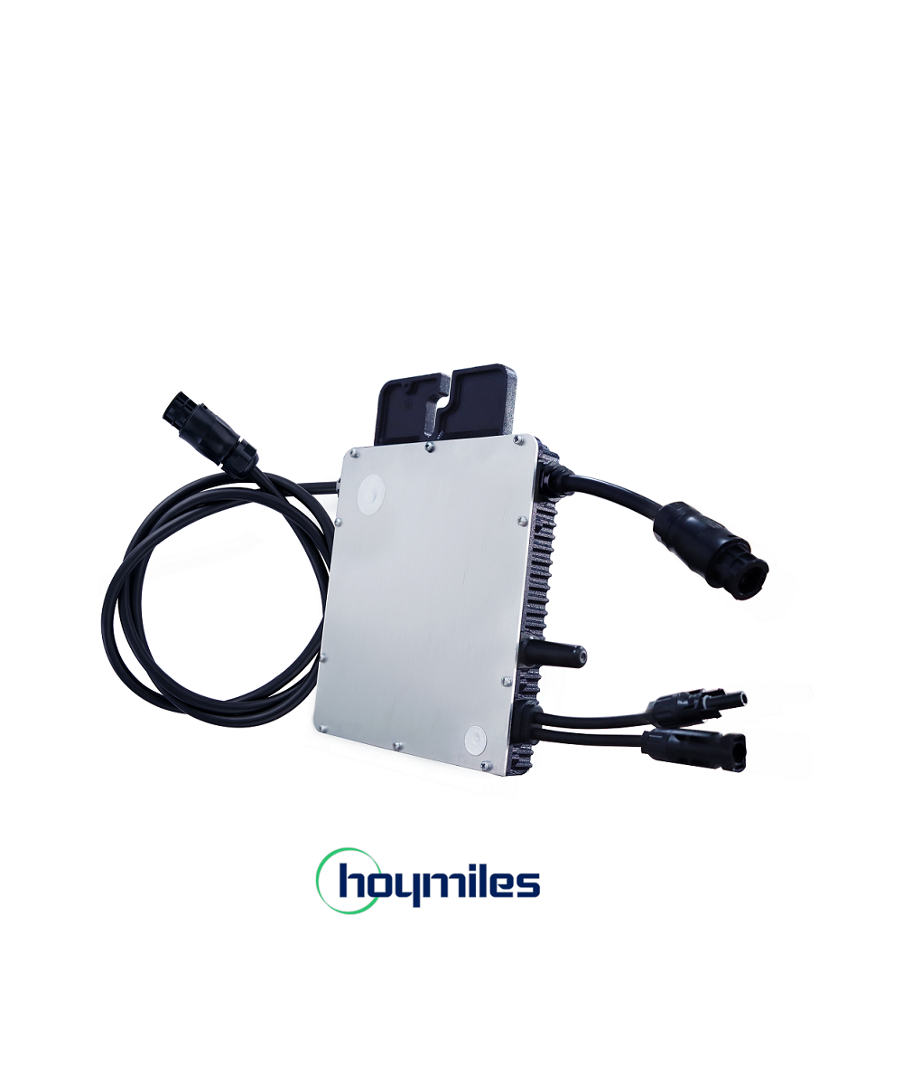
Hoymiles HM Serie
HM-300/350/400 1 Solarmodul 1-phasig 1 MPPT

Slide 5
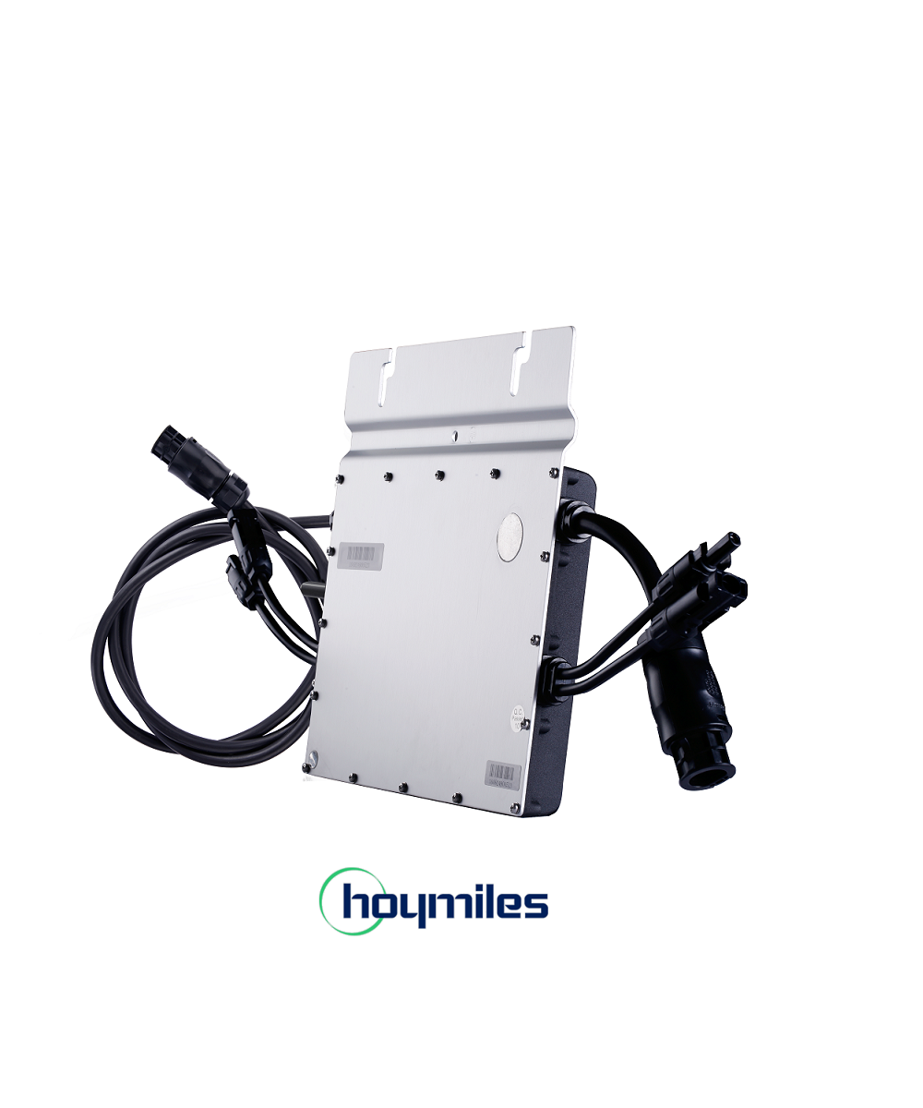
Hoymiles HM Serie
HM-600/700/800 2 Solarmodule 1-phasig 2 MPPTs

Slide 6
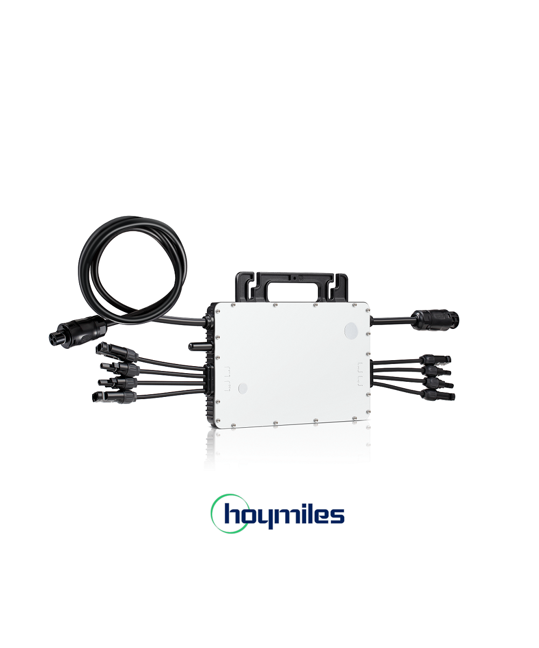
Hoymiles HM Serie
HM-1200/1500 4 Solarmodule 1-phasig 2 MPPTs

Slide 7
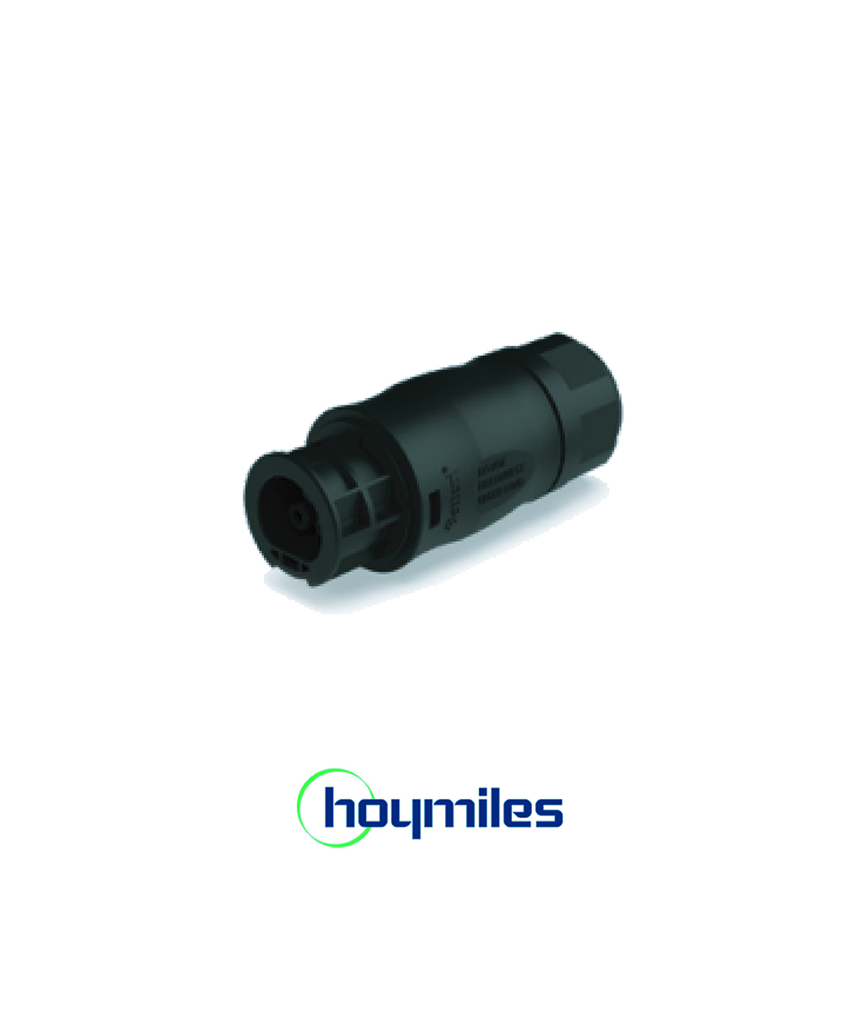
Hoymiles HM Serie
Zubehöre Stecker/Endkappe (Connector/Endcap)
Female Connector BC01
Male Endkappe

Slide 8
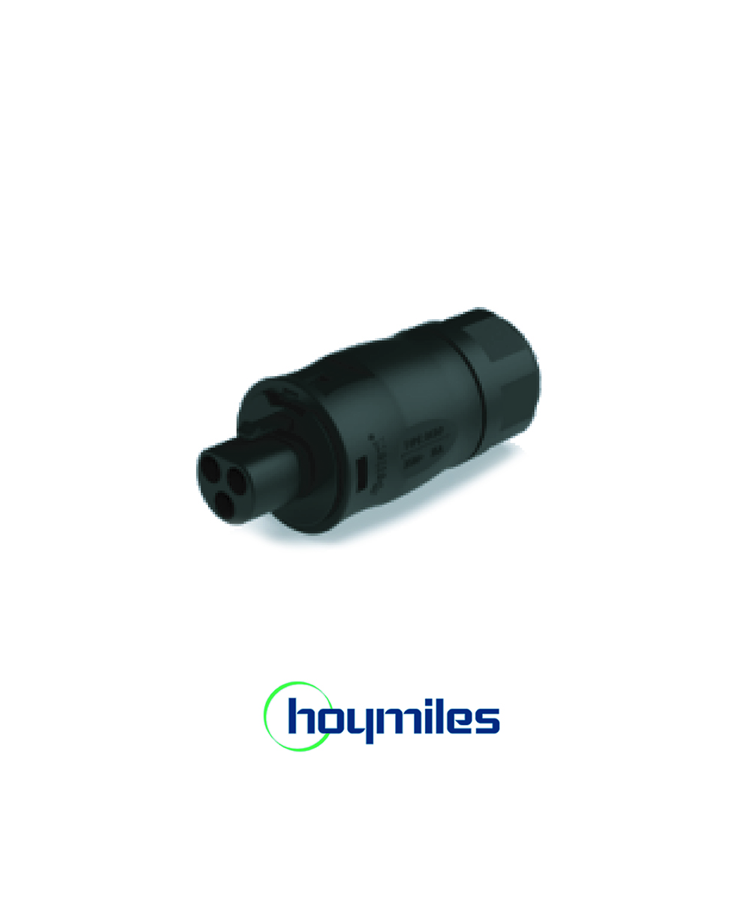
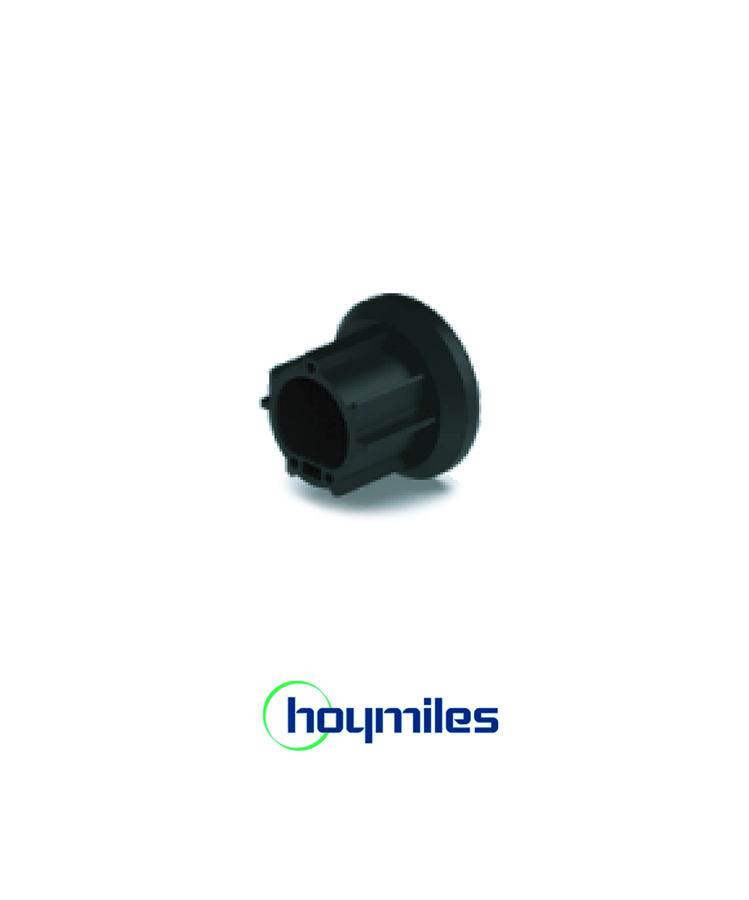
Hoymiles HM Serie
Zubehöre Stecker/Endkappe (Connector/Endcap)
Male Connector BC01
Female Endkappe

Slide 9
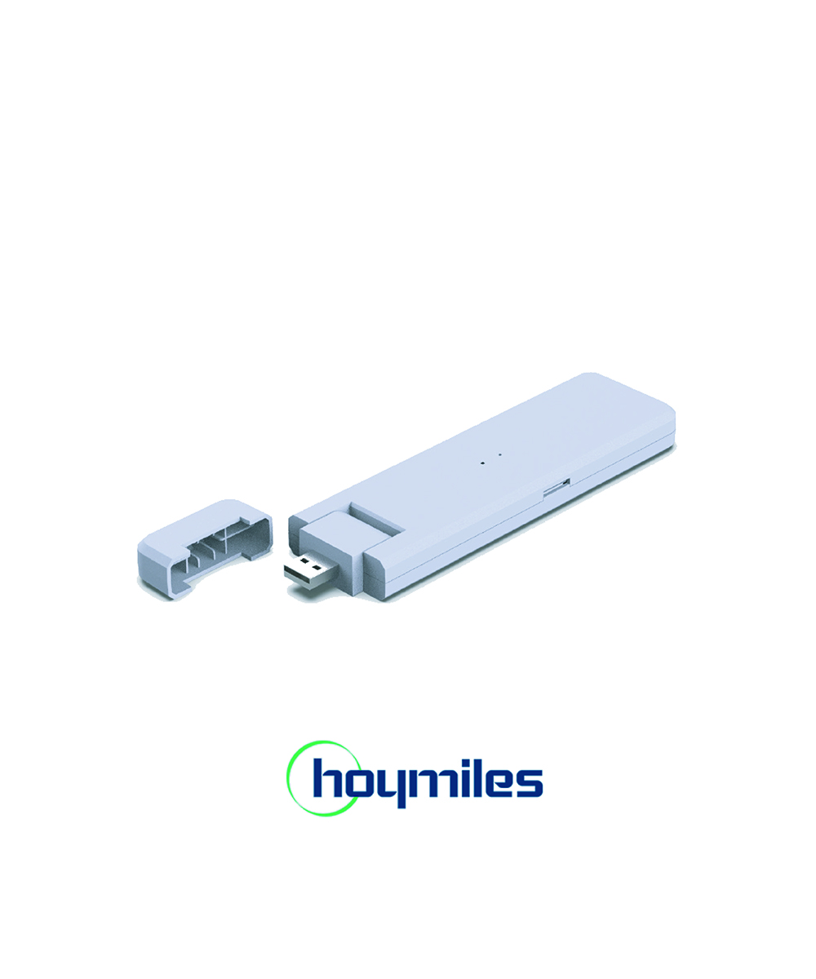
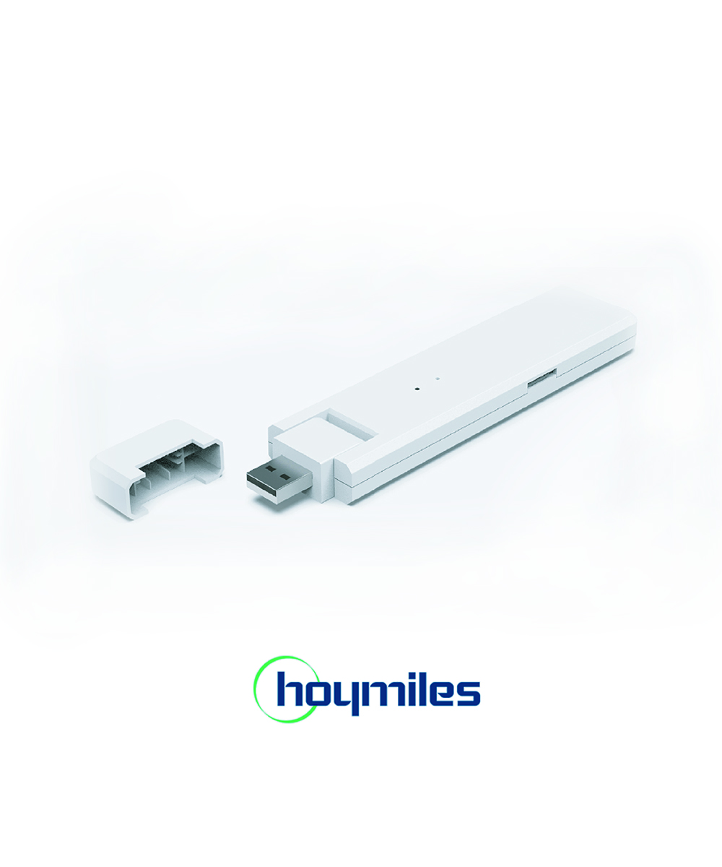
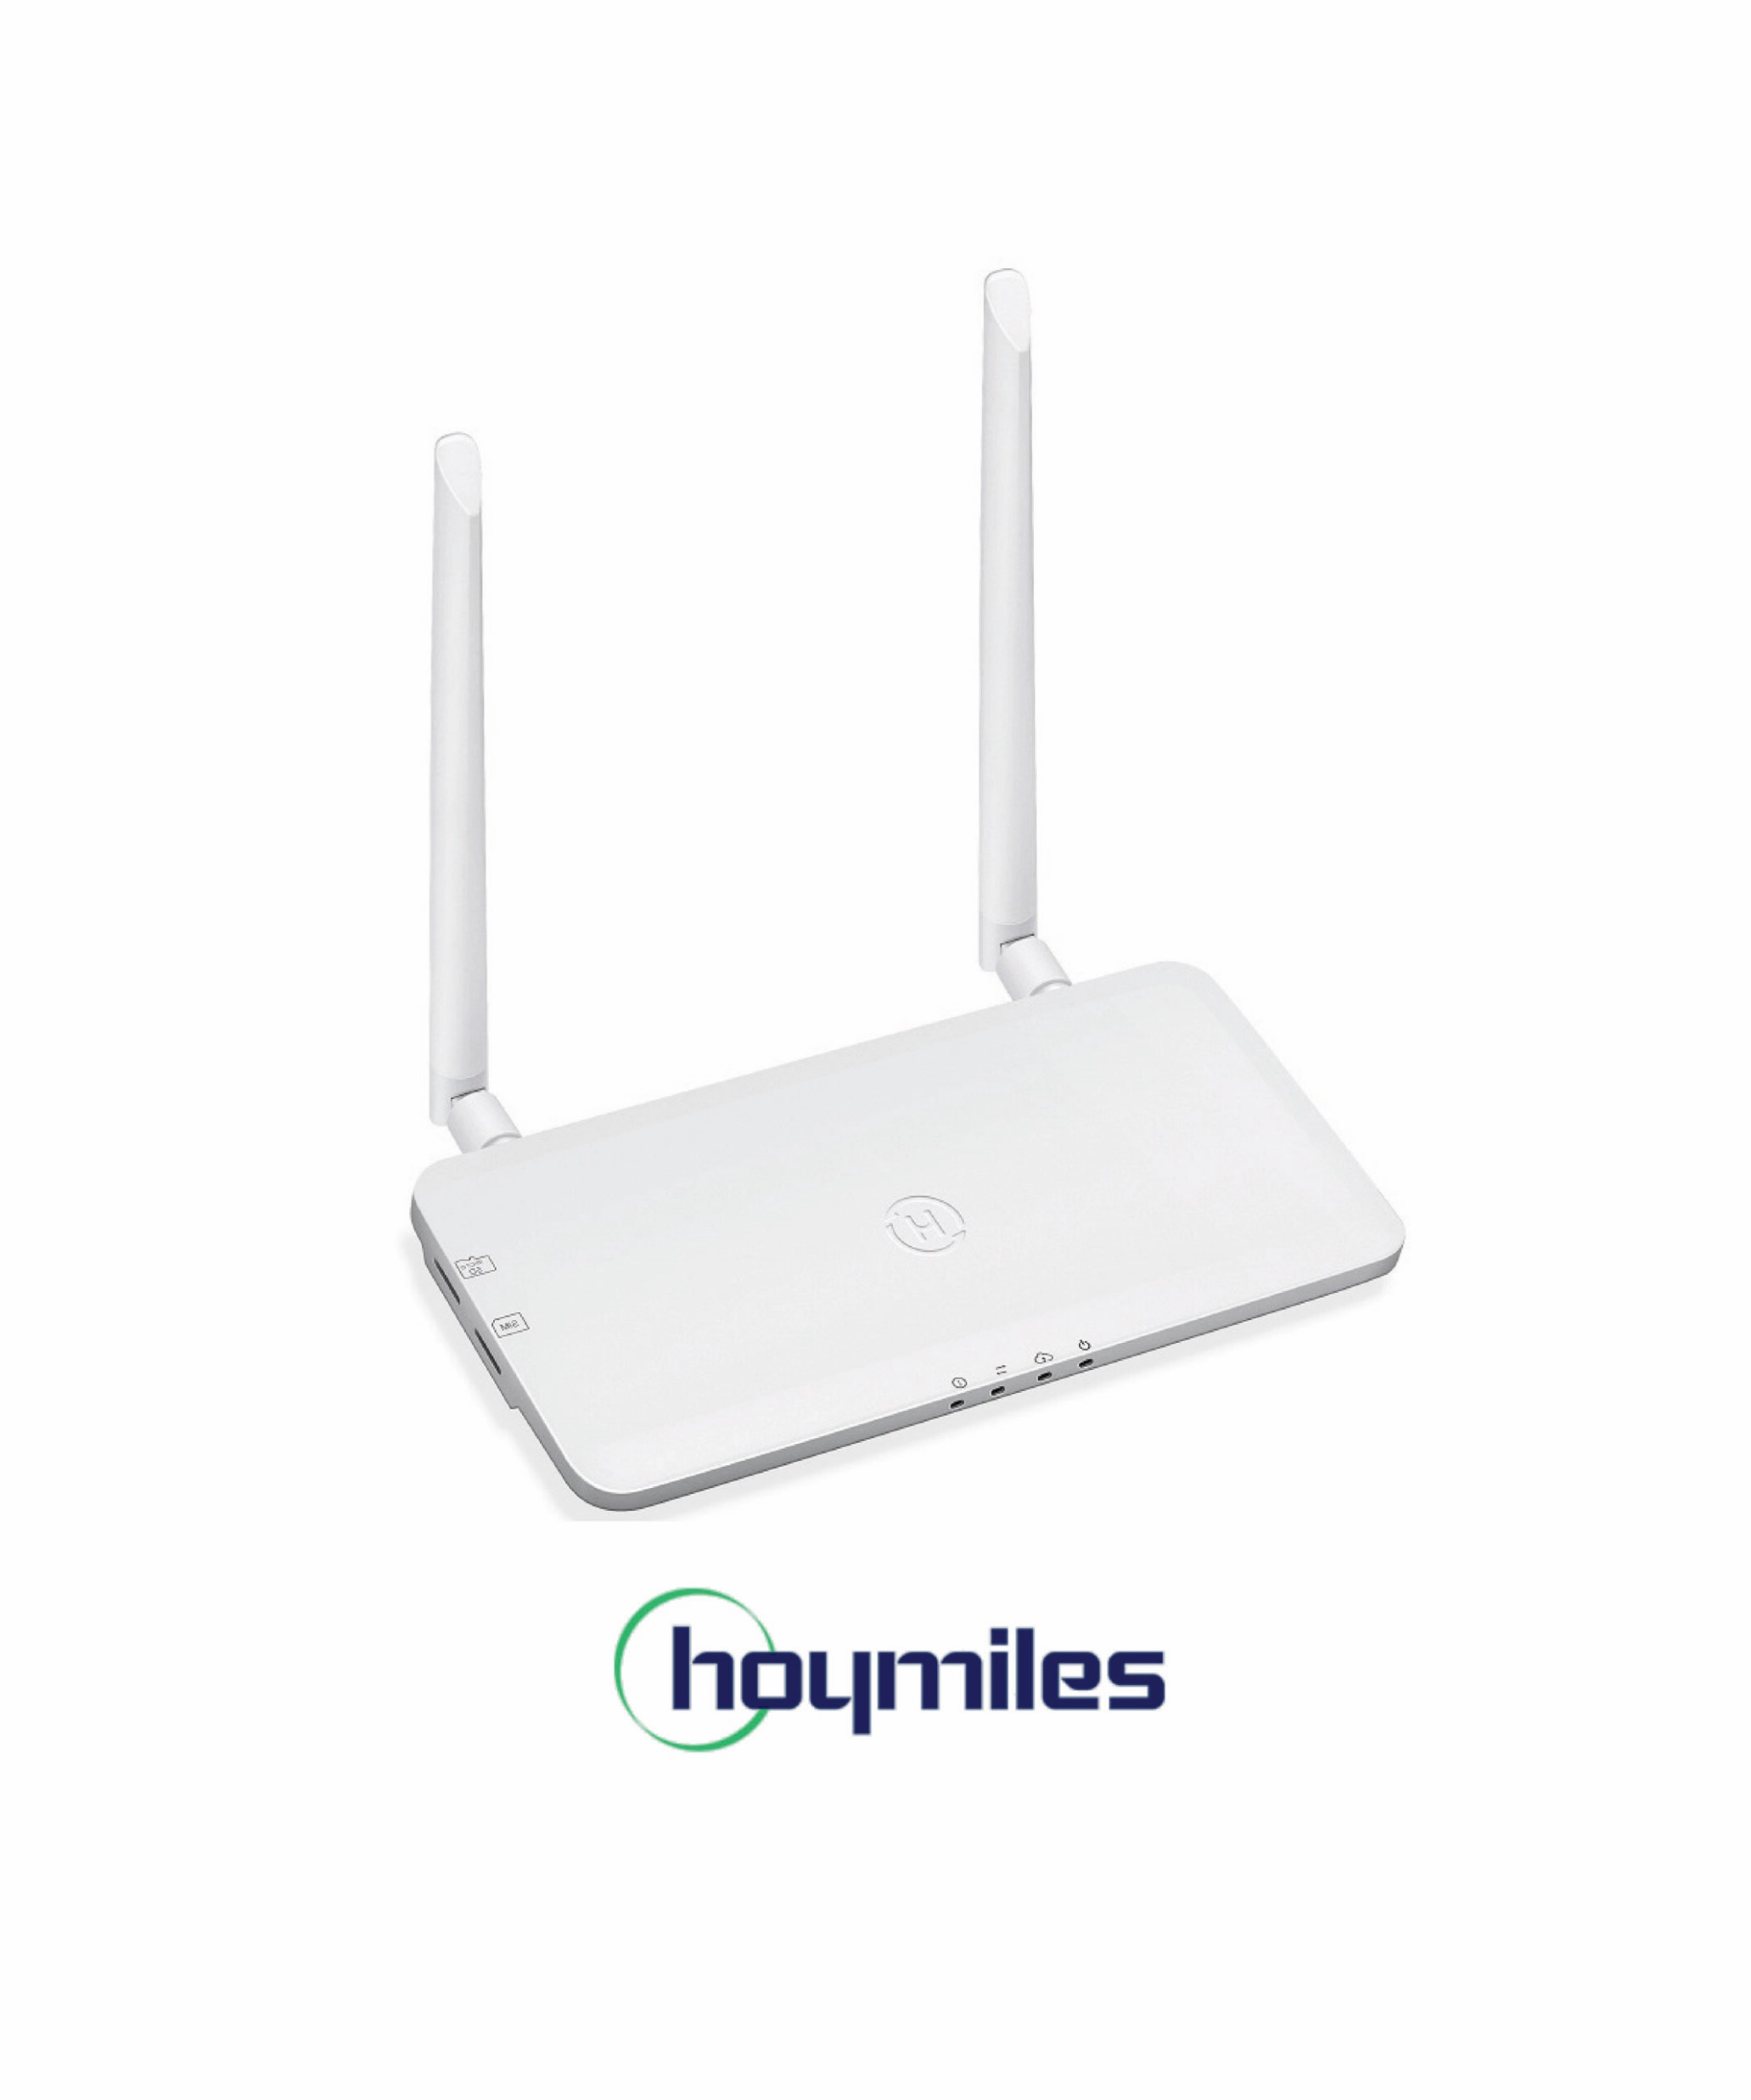
Hoymiles HM Serie
Monitoring DTU Data Transmission Unit nur für HM/MI
Wlite bis 4 Module (ohne Netzteil)
Lite bis 99 Module (mit Netzteil)
Pro bis 99 Module

Slide 10
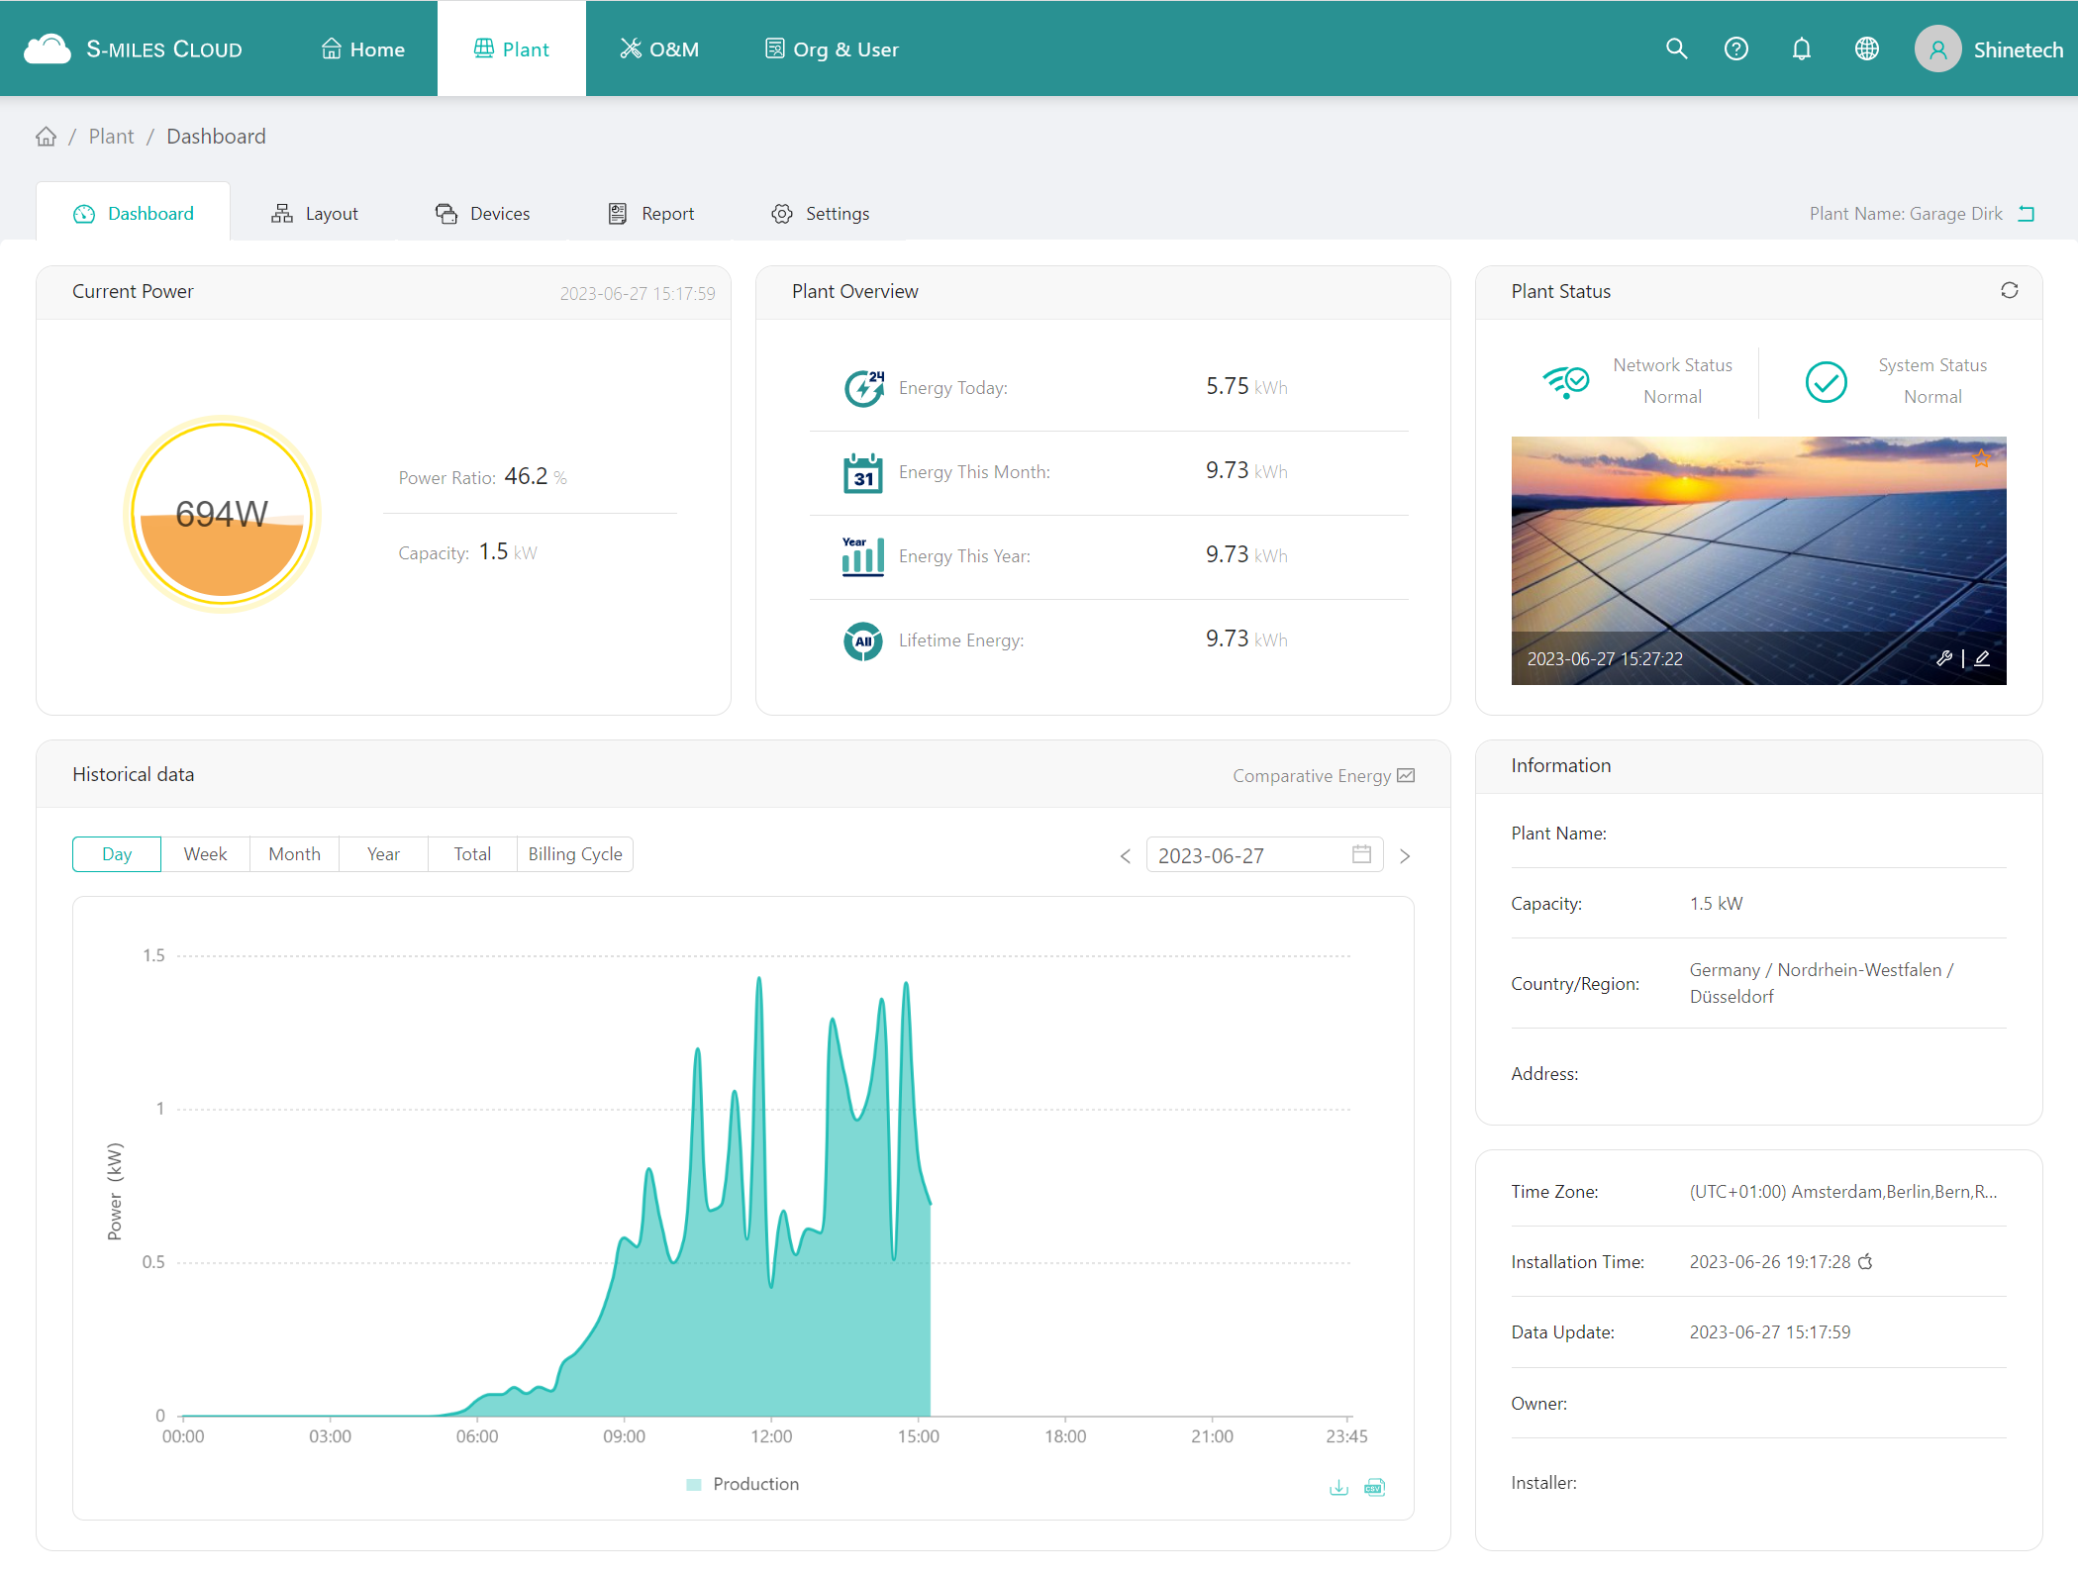
Hoymiles HM Serie
Monitoring S-Miles Cloud

Slide 11
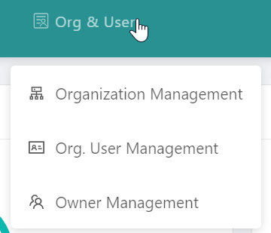
Hoymiles HM Serie
Monitoring S-Miles Cloud Benutzerkonto anlegen

Slide 12
Hoymiles Micro Wechselrichter
HM Serie
HMS Serie
HMT Serie

Slide 13
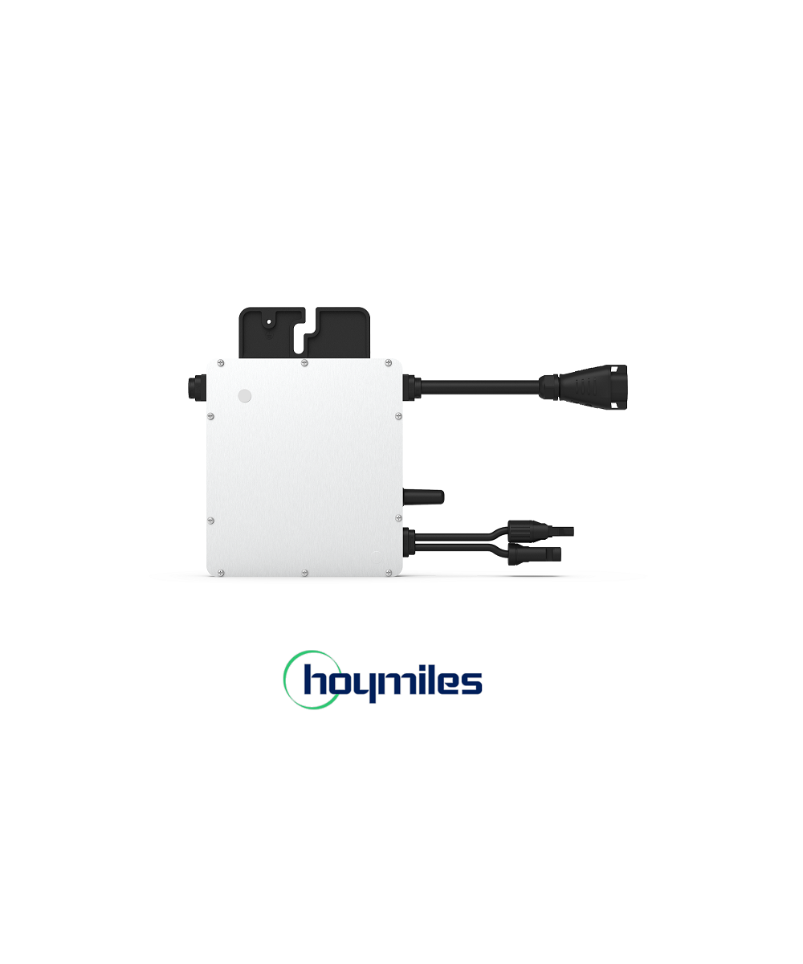
Hoymiles HMS Serie
HMS-300/350/400/450/500 1T: 1 Solarmodul 1-phasig 1 MPPT

Slide 14
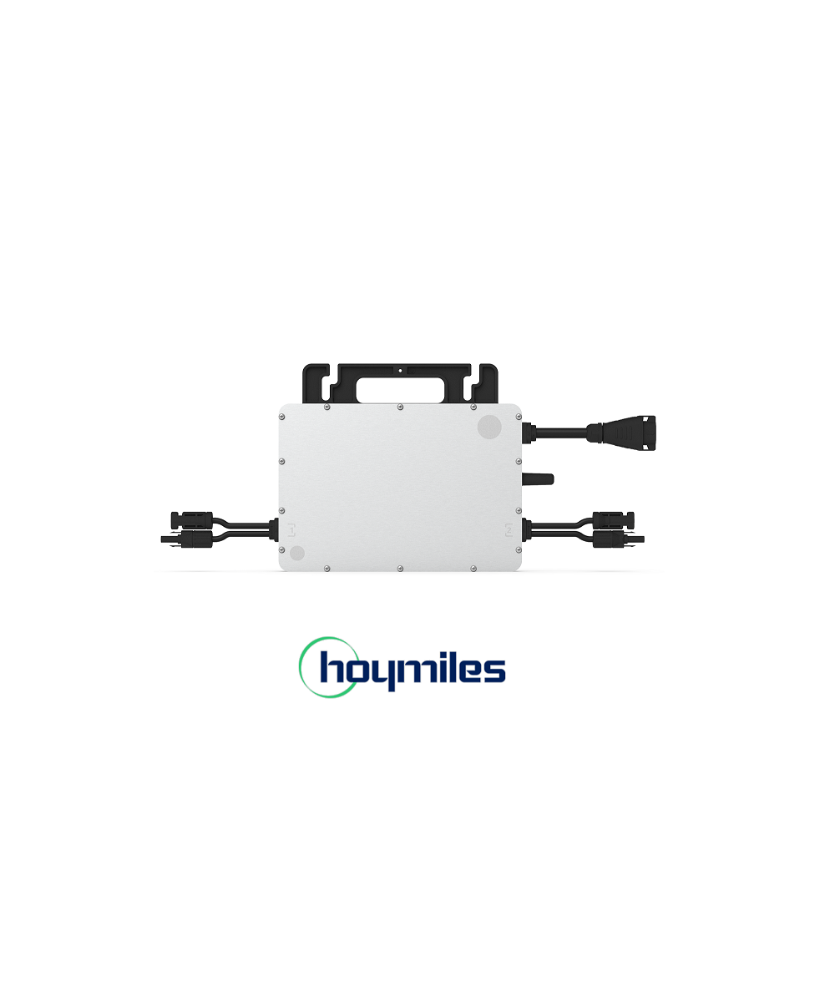
Hoymiles HMS Serie
HMS-600/700/800/900/1000 2T: 2 Solarmodule 1-phasig 2 MPPTs

Slide 15
Hoymiles HMS Serie
HMS-1600/1800/2000 4T: 4 Solarmodule 1-phasig 4 MPPTs

Slide 16
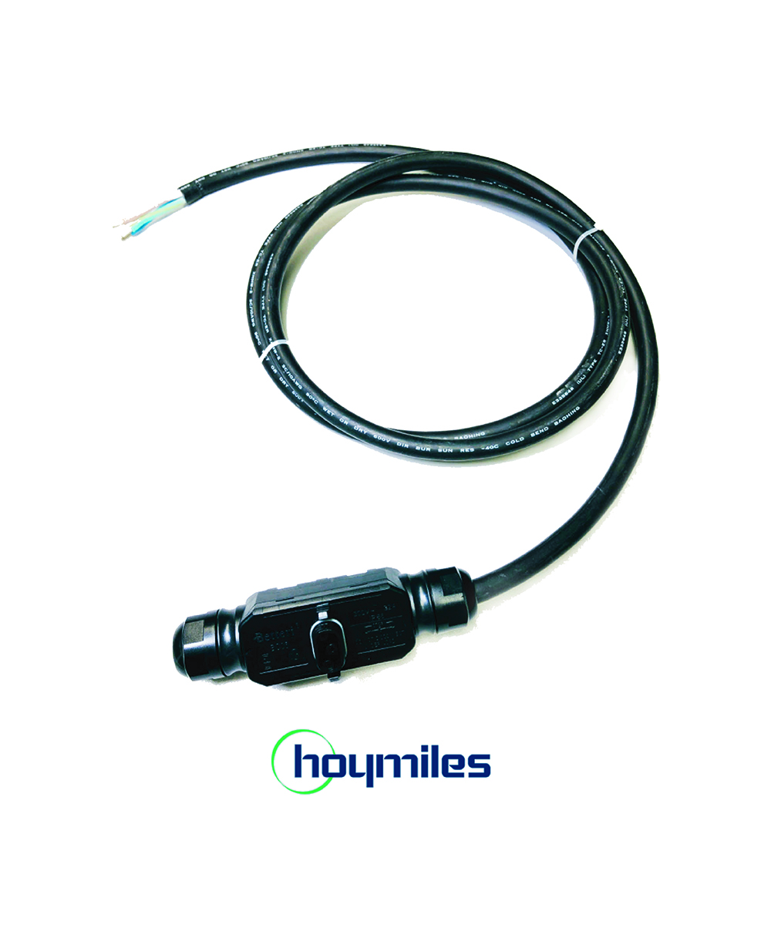
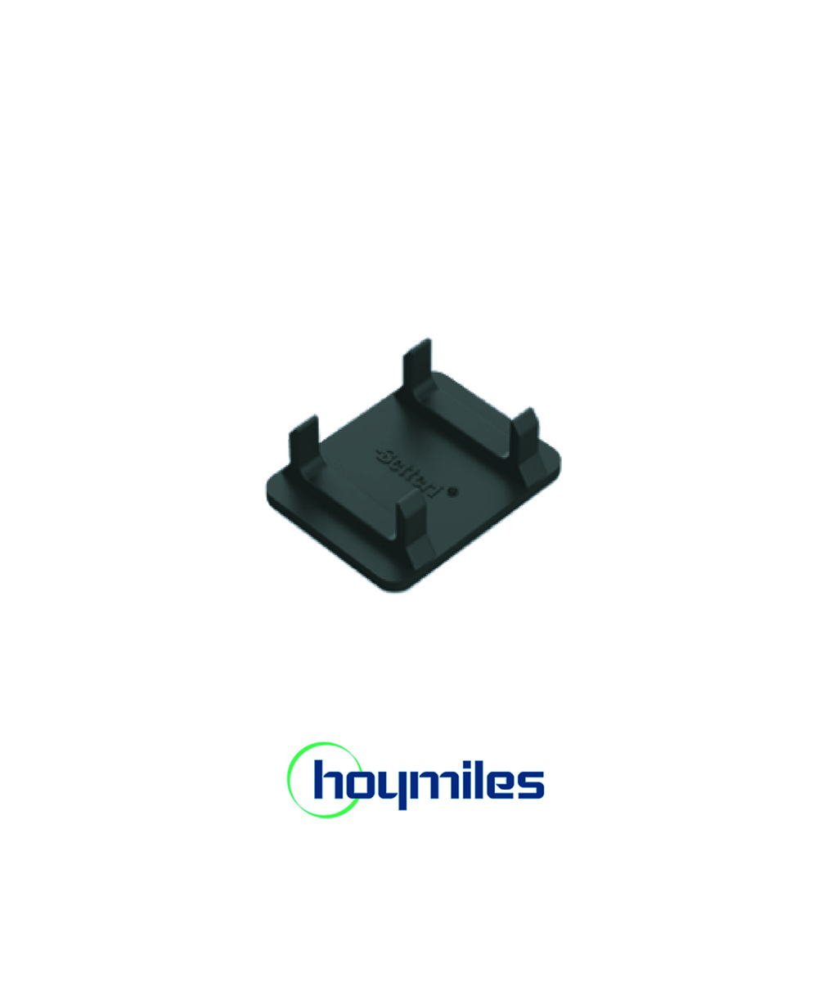
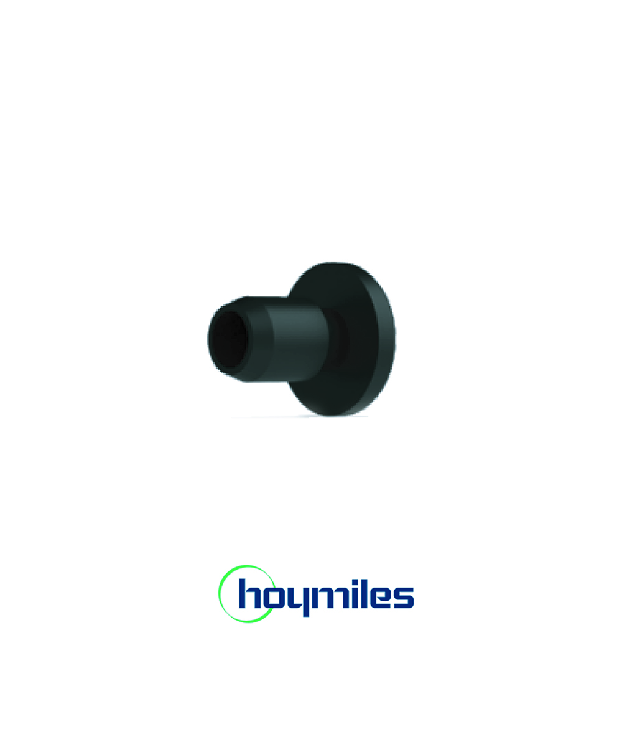
Hoymiles HMS Serie
Zubehöre T-Verbinder+2m Kabel, 2xEntsperrwerkzeug, Busendkappe Neue Zubehöre ab 08.2023

Slide 17
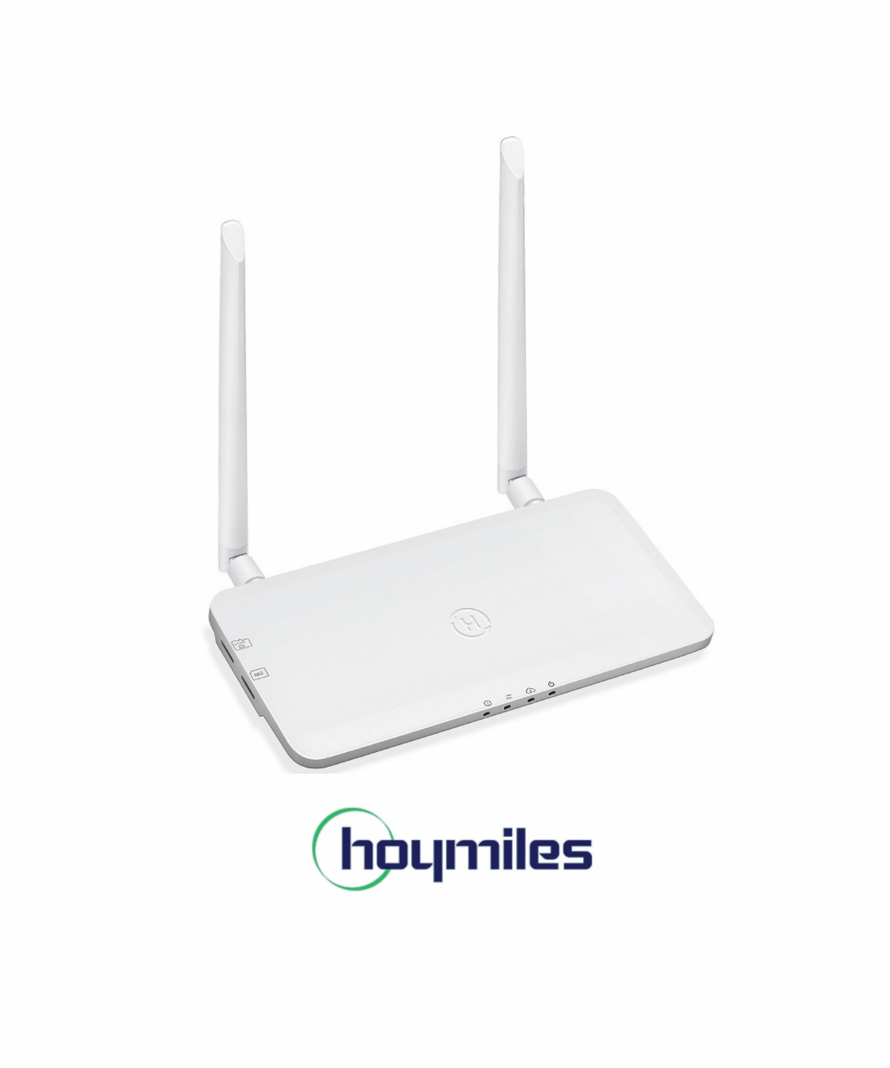
Hoymiles HMS Serie
Monitoring DTU-S nur für HMS/HMT
Wlite-S bis 4 Module (ohne Netzteil)
Lite-S bis 99 Module (mit Netzteil)
Pro-S bis 99 Module

Slide 18
Hoymiles HMS Serie
Monitoring S-Miles Cloud

Slide 19
Hoymiles Micro Wechselrichter
HM Serie
HMS Serie
HMT Serie

Slide 20
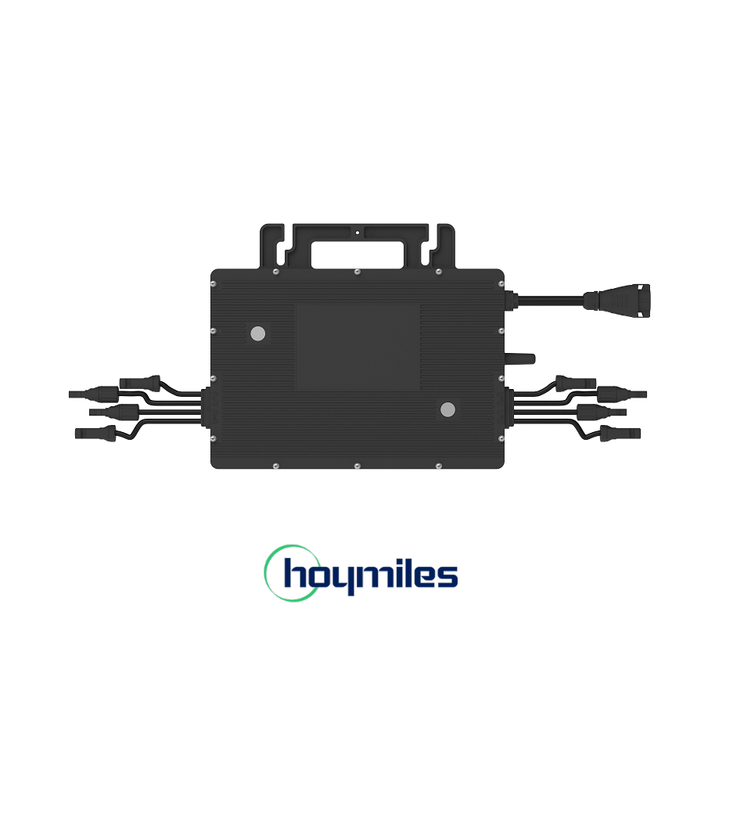
Hoymiles HMT Serie
HMT 1600/1800/2000-4T 4T: 4 Solarmodule 3-phasig 2 MPPTs ab 08.2023

Slide 21
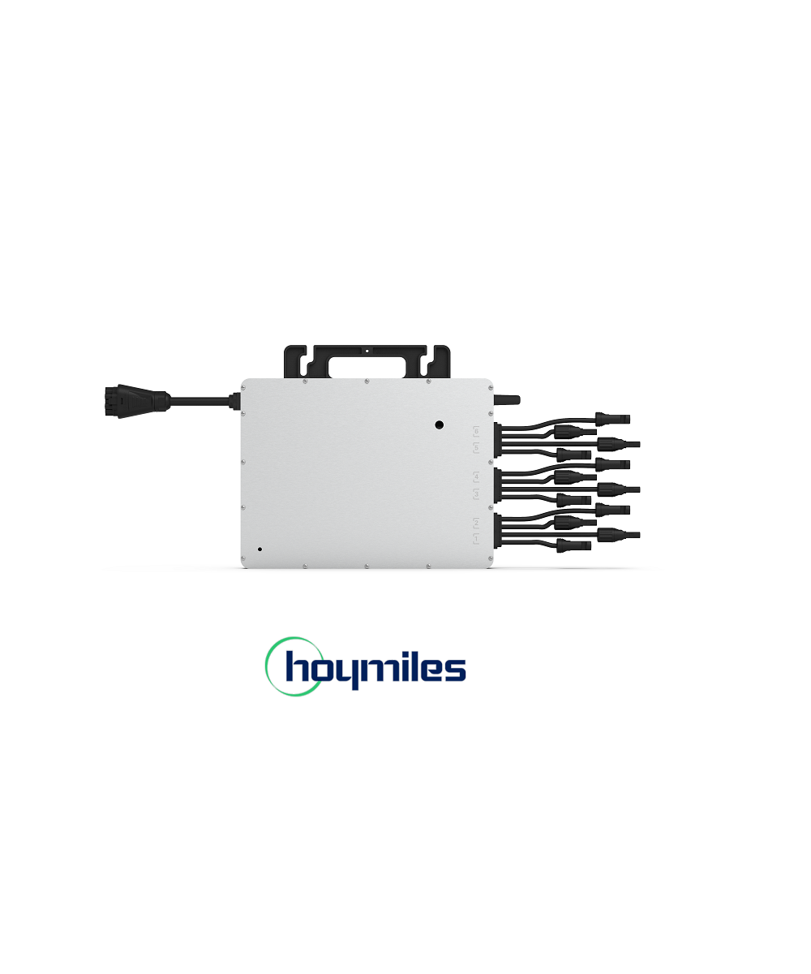
Hoymiles HMT Serie
HMT 1600/1800/2250-6T 6T: 6 Solarmodule 3-phasig 3 MPPTs

Slide 22
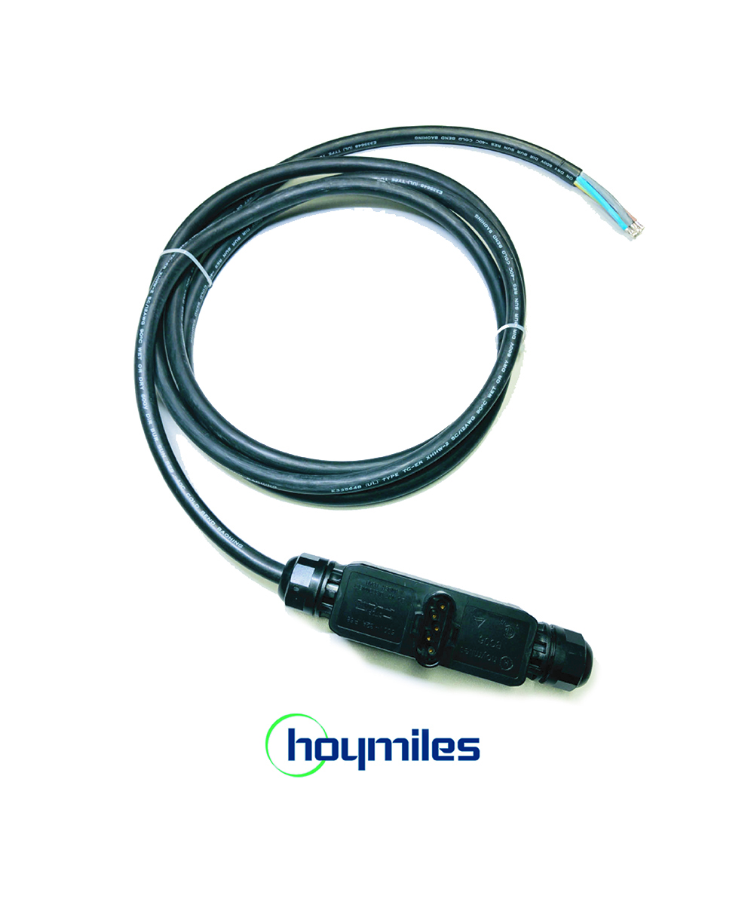
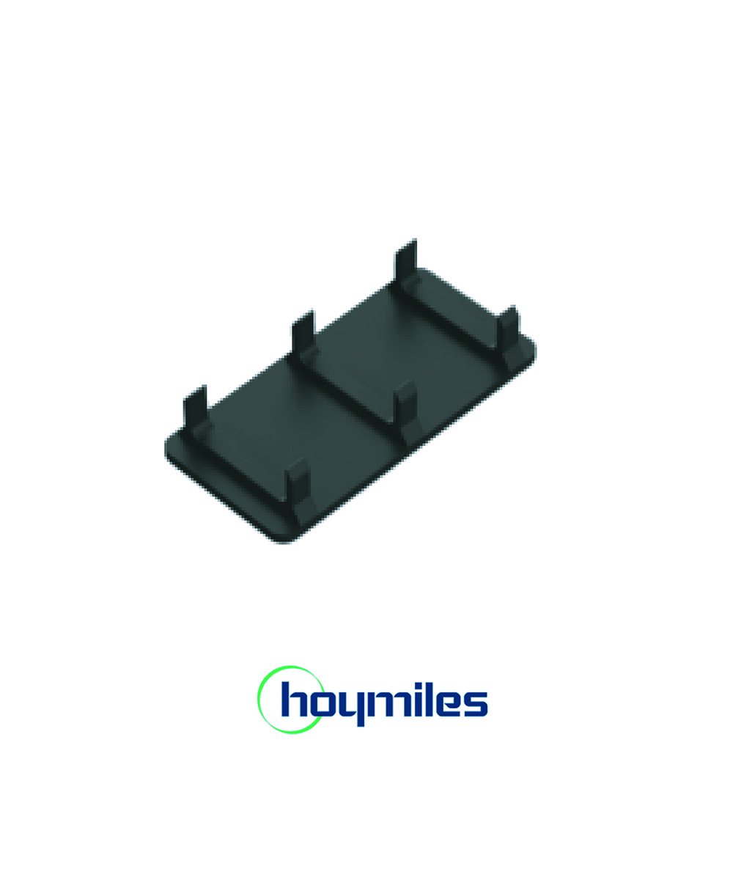
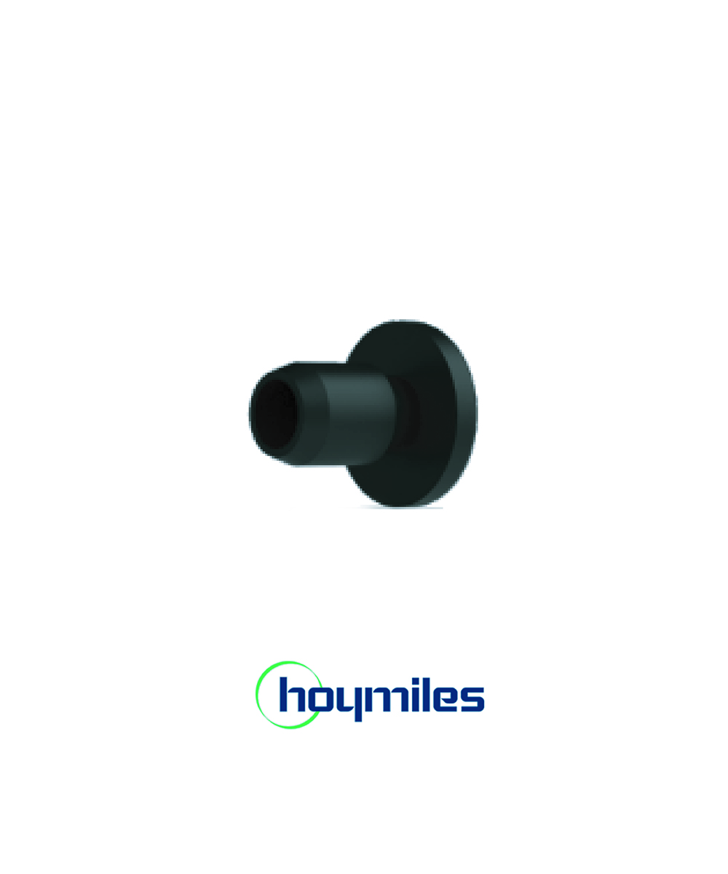
Hoymiles HMT Serie
Zubehöre T-Verbinder+3m Kabel, 2xEntsperrwerkzeug, Busendkappe Neue Zubehör geplant

Slide 23
Hoymiles HMT Serie
Monitoring DTU-S
Wlite-S bis 4 Module (ohne Netzteil) nur HMT 1-4
Lite-S bis 99 Module (mit Netzteil)
Pro-S bis 99 Module

Slide 24
Hoymiles HMT Serie
Monitoring S-Miles Cloud

Slide 25
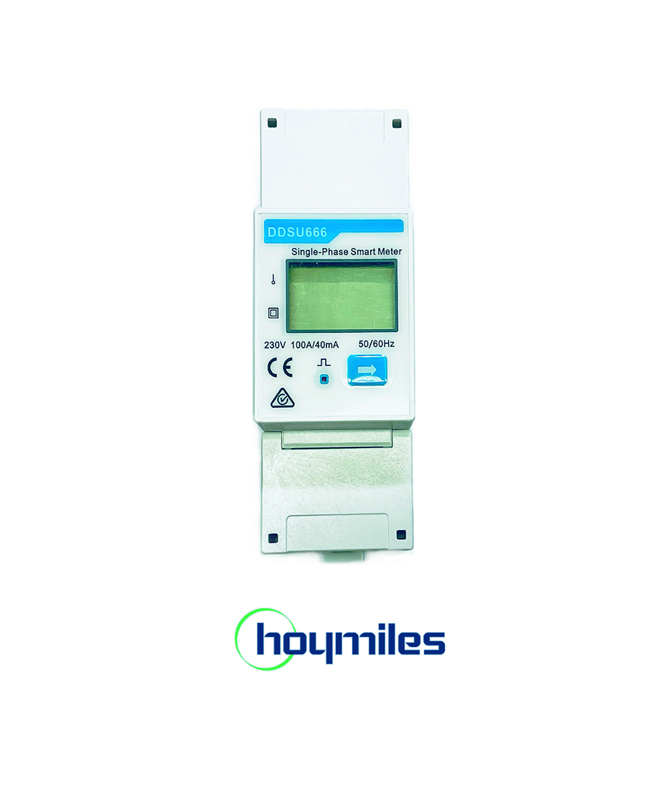
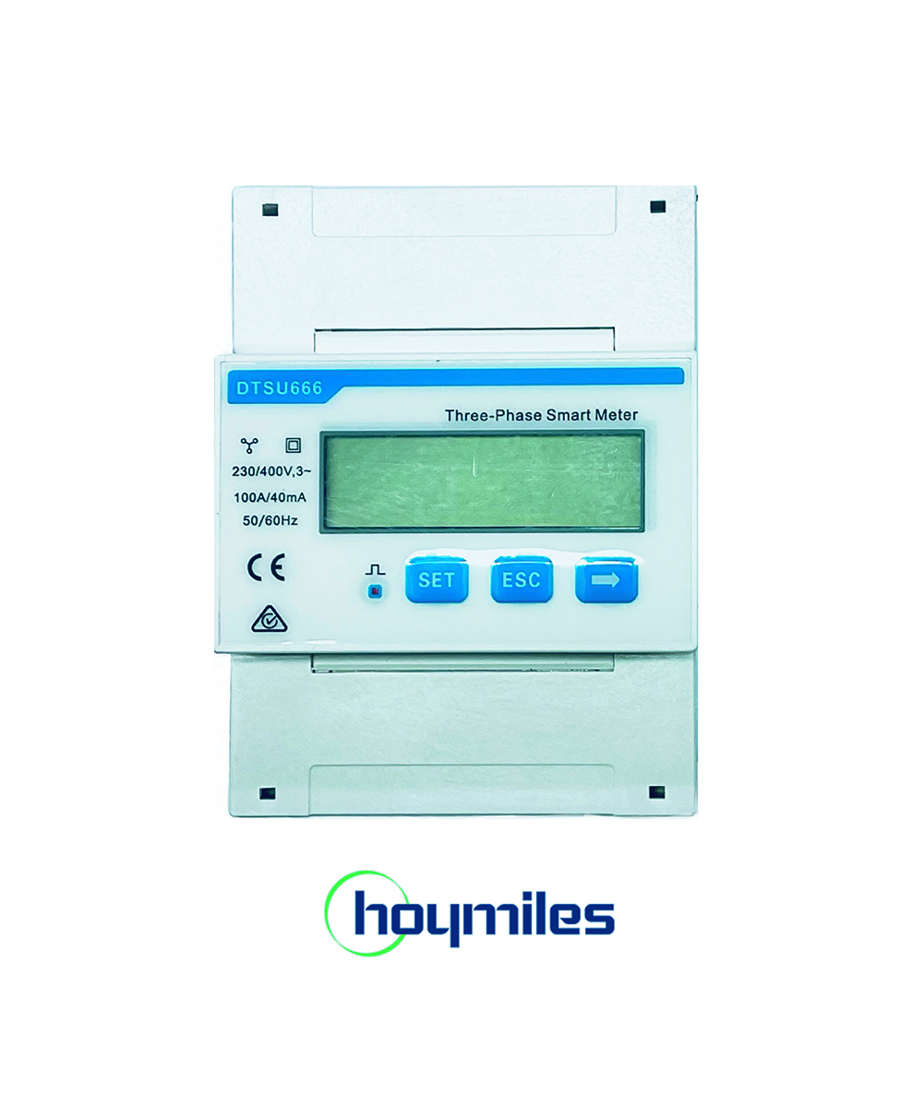
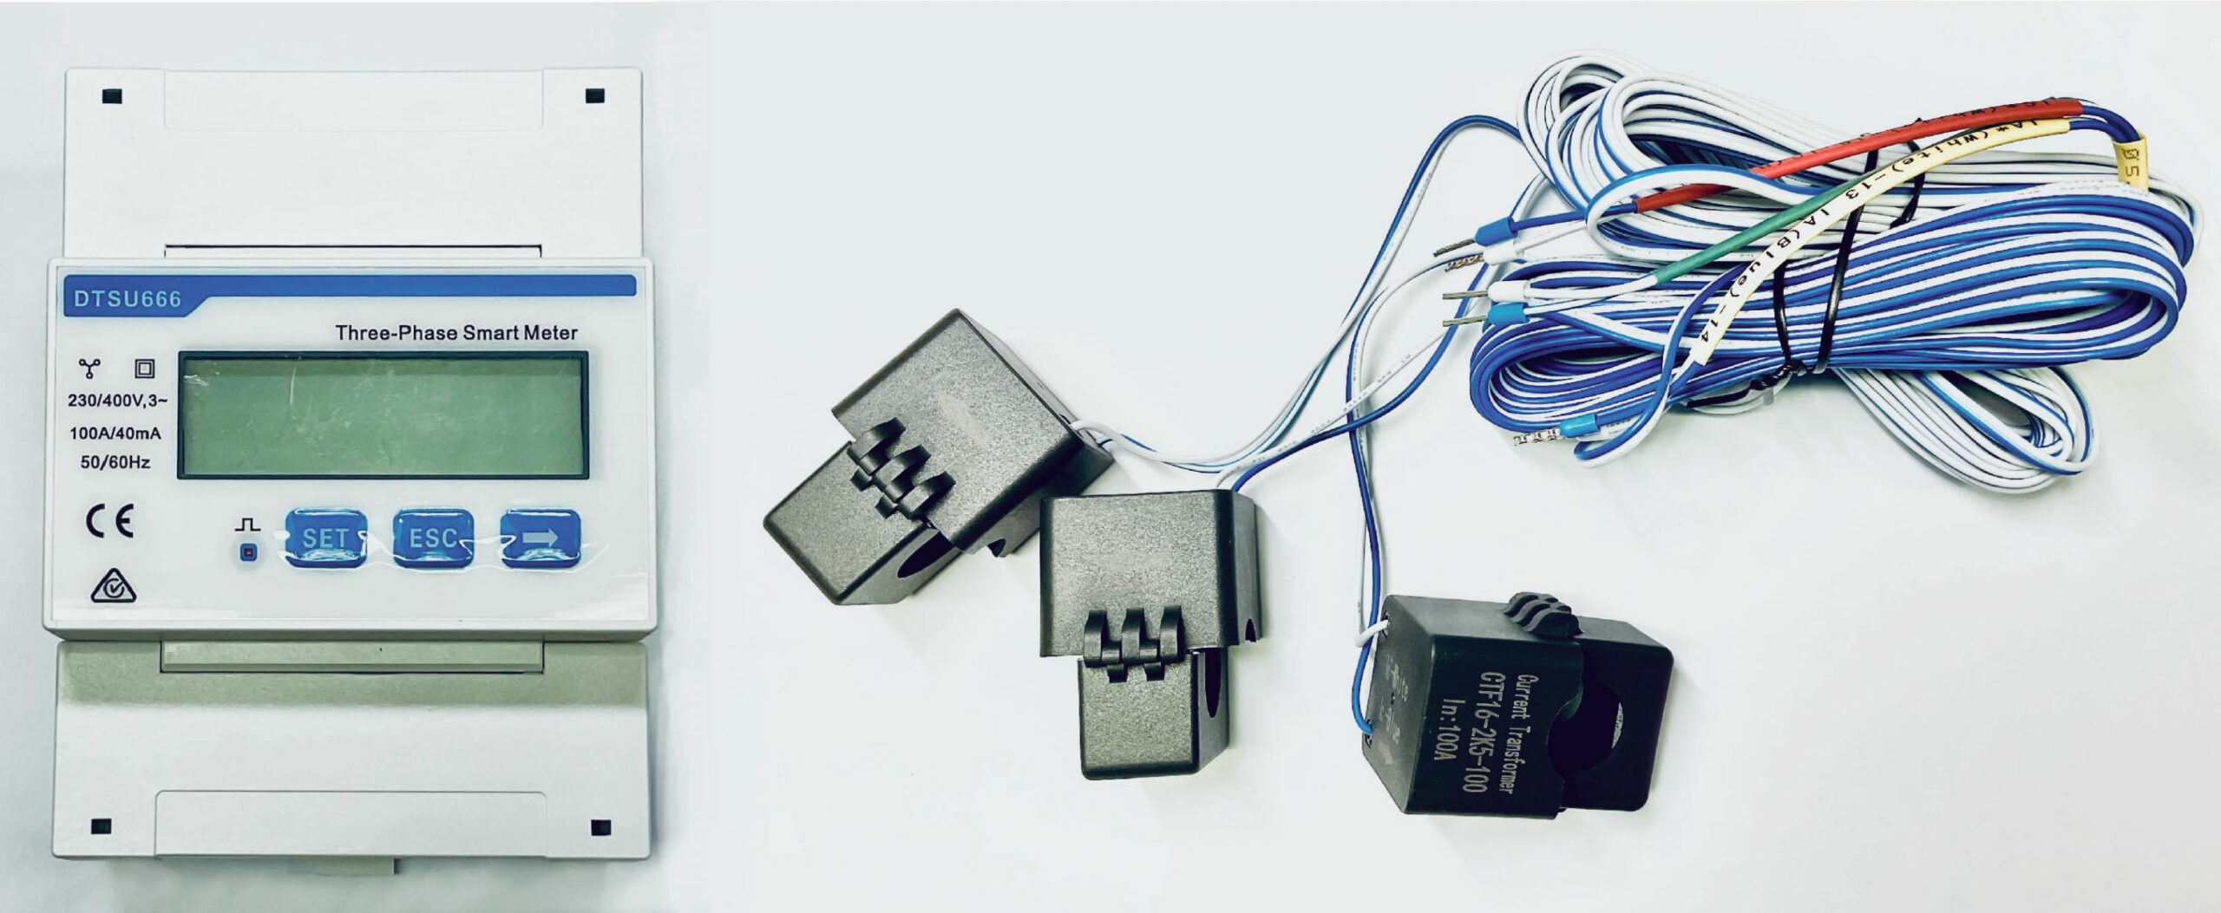
Hoymiles Smart Meter
1-phasig mit/ohne CT
3-phasig ohne CT (EOL)
3-phasig mit CT 100A/250A

Slide 26
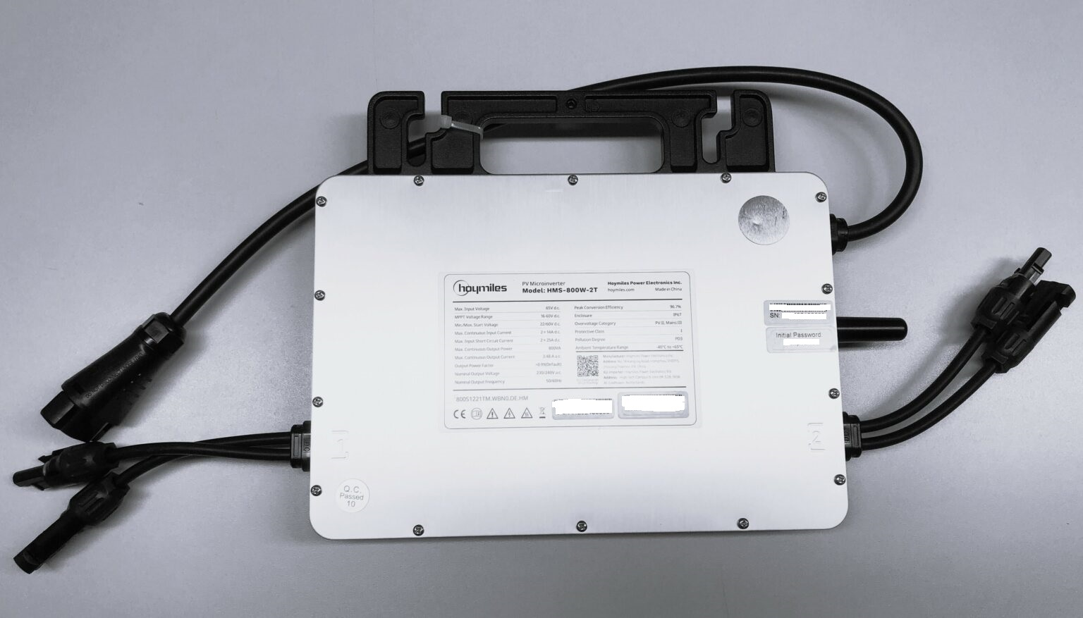
Hoymiles W-Serie integrieter WiFi

Slide 27
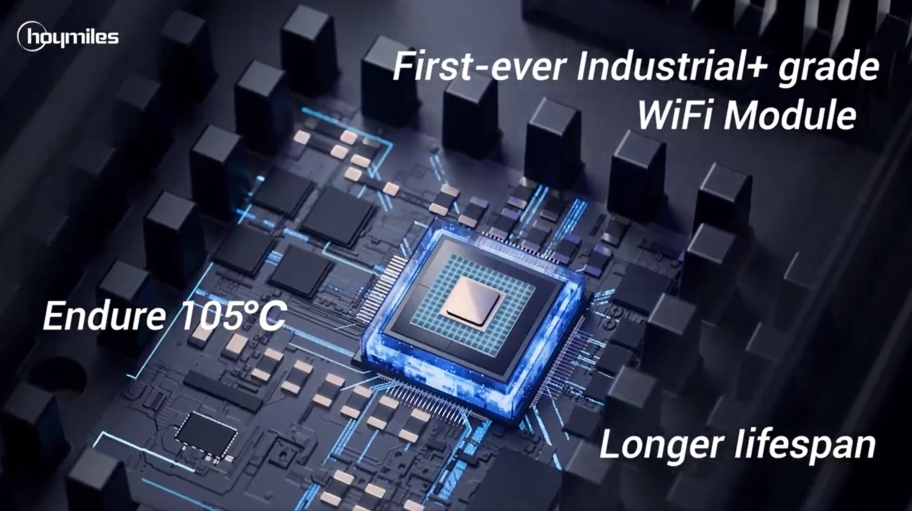
Hoymiles W-Serie integrieter WiFi Industrielevel 105 °C

Slide 28
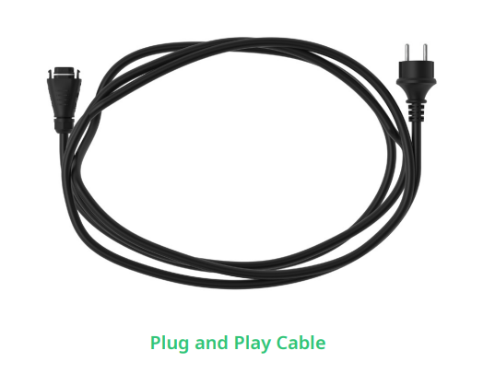
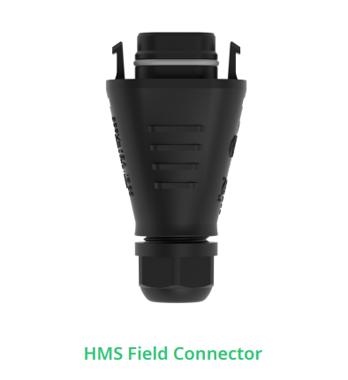
Hoymiles Field Connector

Slide 29
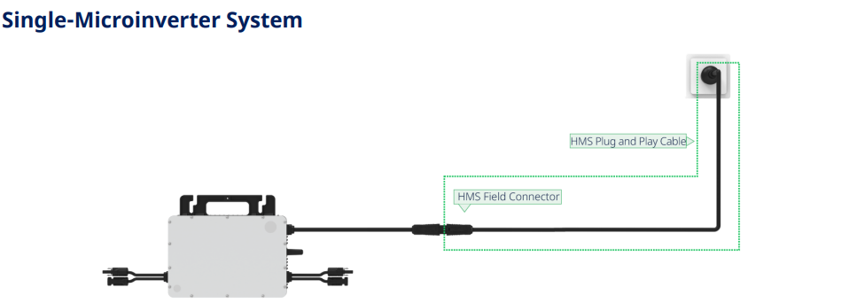
Hoymiles Einzelsystem mit 1 HMS Micro Wechselrichter und Field Connector

Slide 30
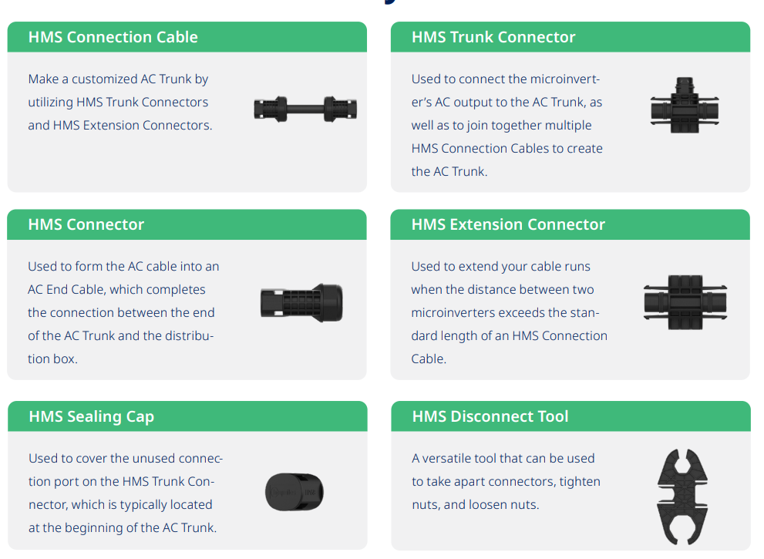
Hoymiles Flex Zubehör

Slide 31
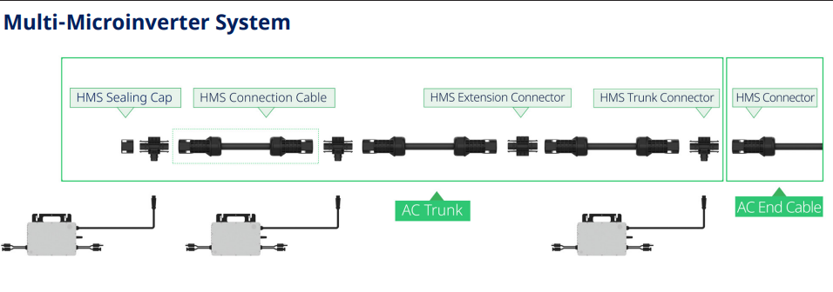
Hoymiles kaskadiertes System mit mehreren HMS Micro Wechselrichter und Flex Zubehör

Slide 32
Weitere Hoymiles Produkte in künftige Webinar
Hybrid Wechselrichter DC/AC HYS/HAS/HYT/HAT
Hoypower Speicher
RSD Rapid Shutdown
Optimierer

Slide 33
Über Uns
Gründer: Zhang Sheng, seit 2001 in DE
Elektrotechnik Studium TU München
Solar Zell- und Modultester Firma 2009
Gründung Shinetech in Juli, 2015
Weßling, 25km von München

Slide 34
Gefahr im Internet
Aliexpress? Ebay? Amazon?
Welche Hersteller ist wirklich Hersteller?
Welche Hersteller sind wirklich vertrauenswürdig?
Welche neue Produkte sind wirklich gut?

Slide 35
Über Uns
Großes Wissen über chinesische Solarfirmen
Adlerauge um gute Lieferanten herauszufinden
Wer die Wahl hat, hat die Qual
Richtige Auswahl verhindert Verluste und minimiert Risiko
Was am Anfang Billig ist, wird nur später teuer

Slide 36
Über Uns
Fokus auf Großhandel
Nur Großhandel von Hoymiles Produkte, keine Balkonkraftwerke!
Bessere Verfügbarkeit und schnelle Lieferung für B2B Kunden
Qualitäskontrolle für Ihre Einkäufe bester chinesischer Produkte

Slide 37
B2B Shop
shinetech.de

Slide 38
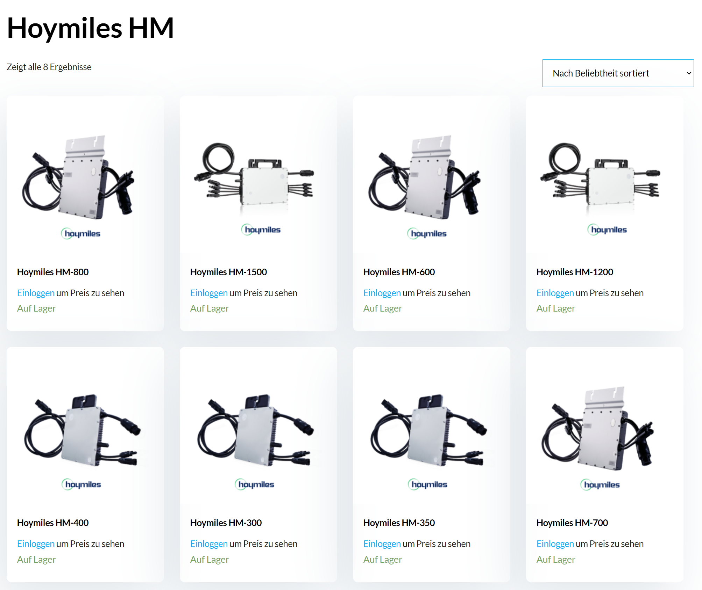
B2B Shop
Preise erst nach Login sichtbar

Slide 39
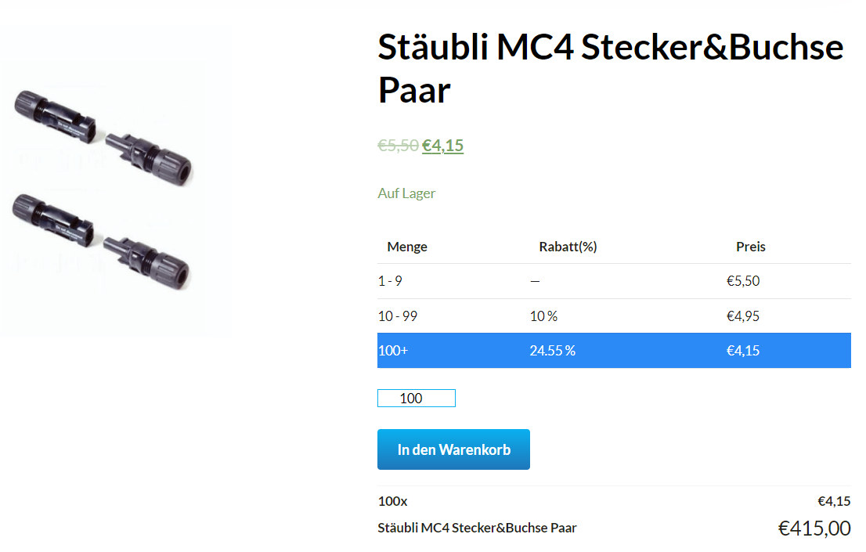
Staffelpreise

Slide 40
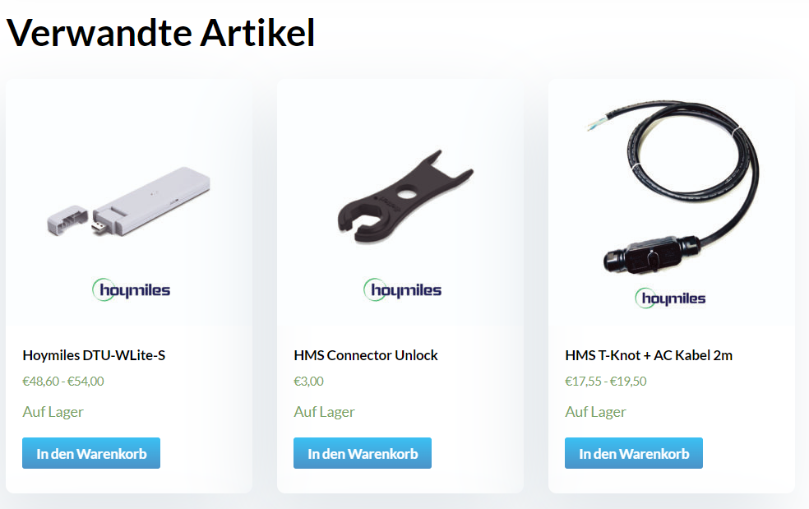
Zubehör direkt finden

Slide 41
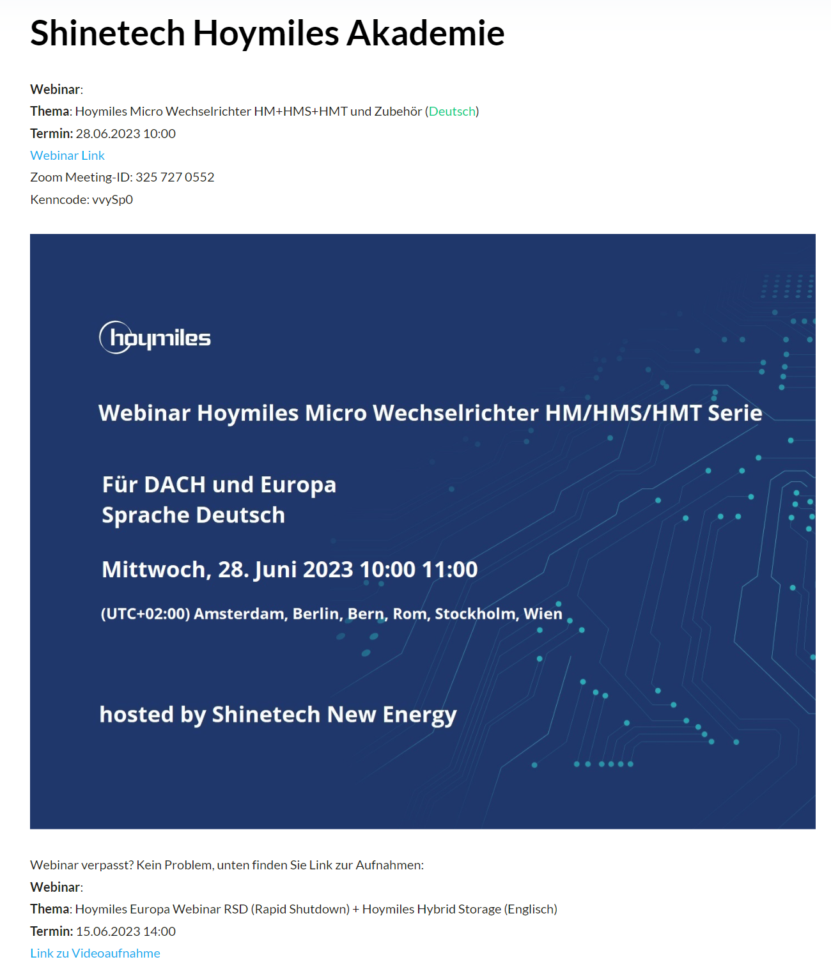
Webinare

Slide 42
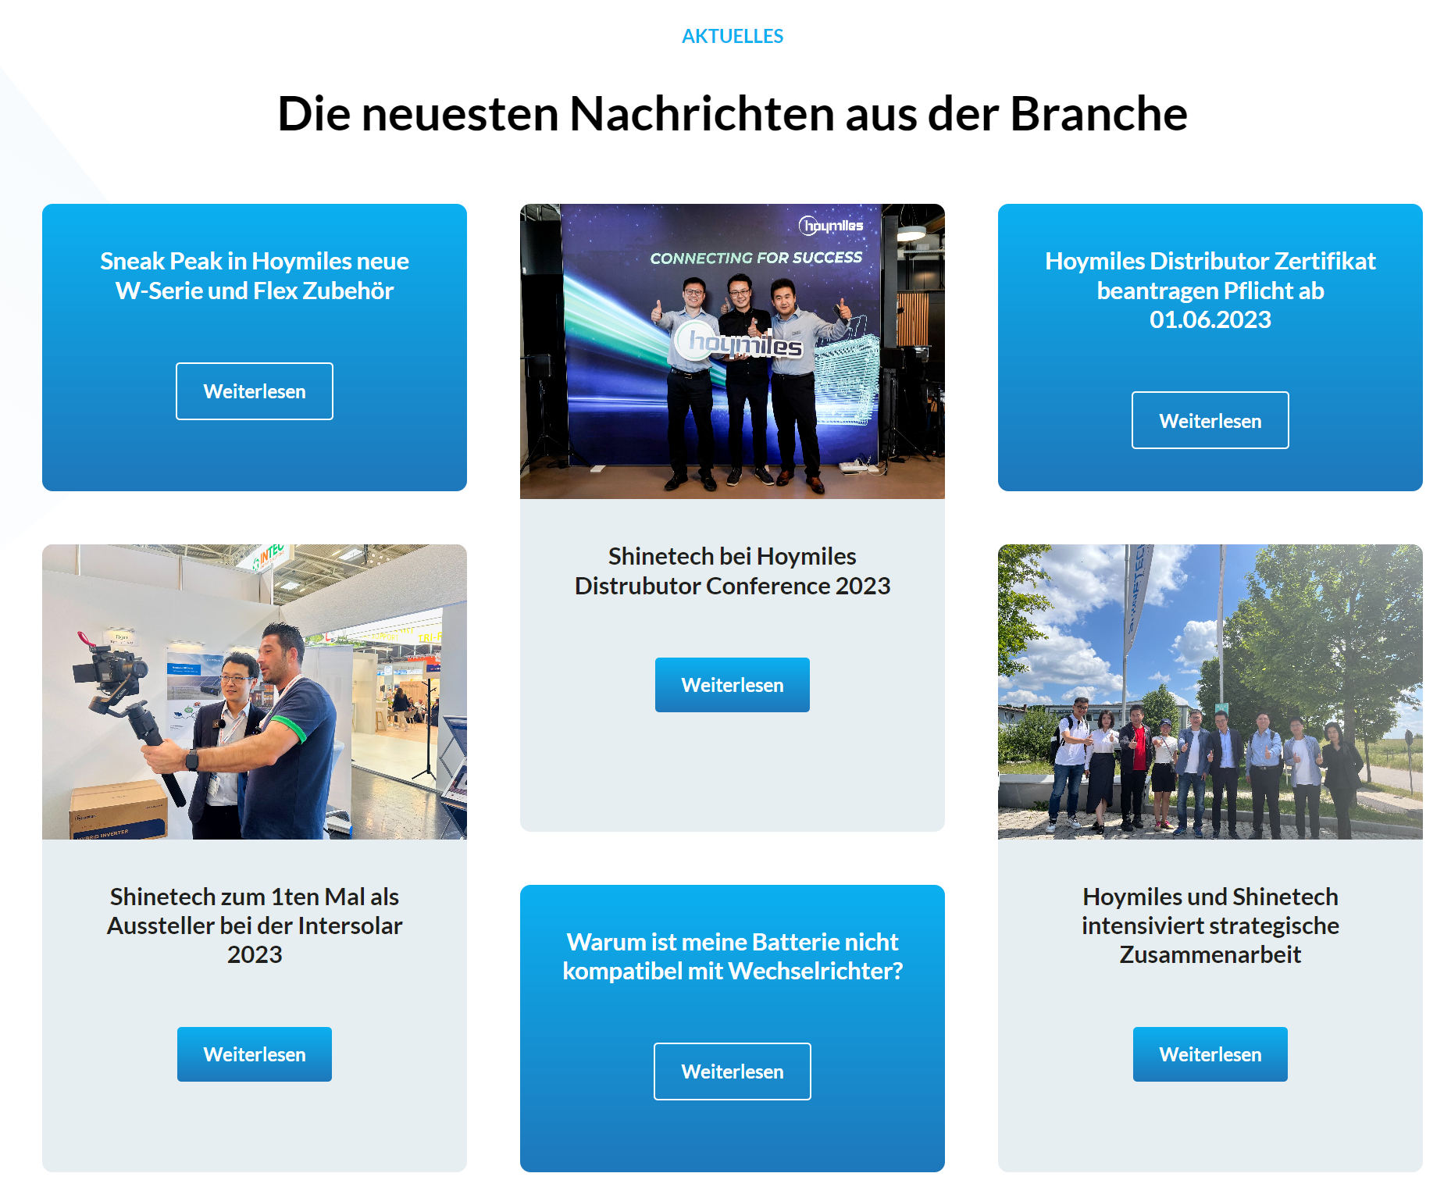
News

Slide 43
B2C Shop
shinetech-power.de

Slide 44
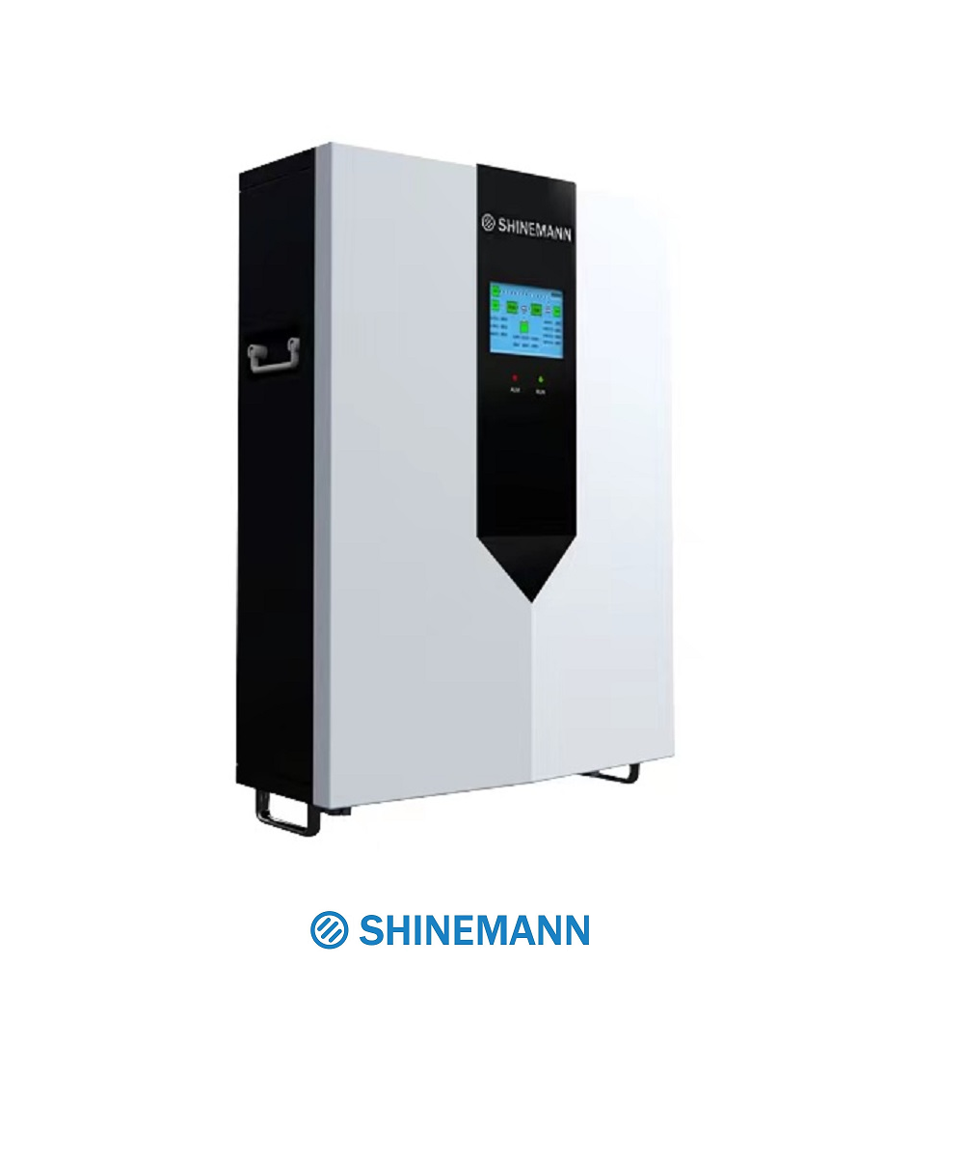
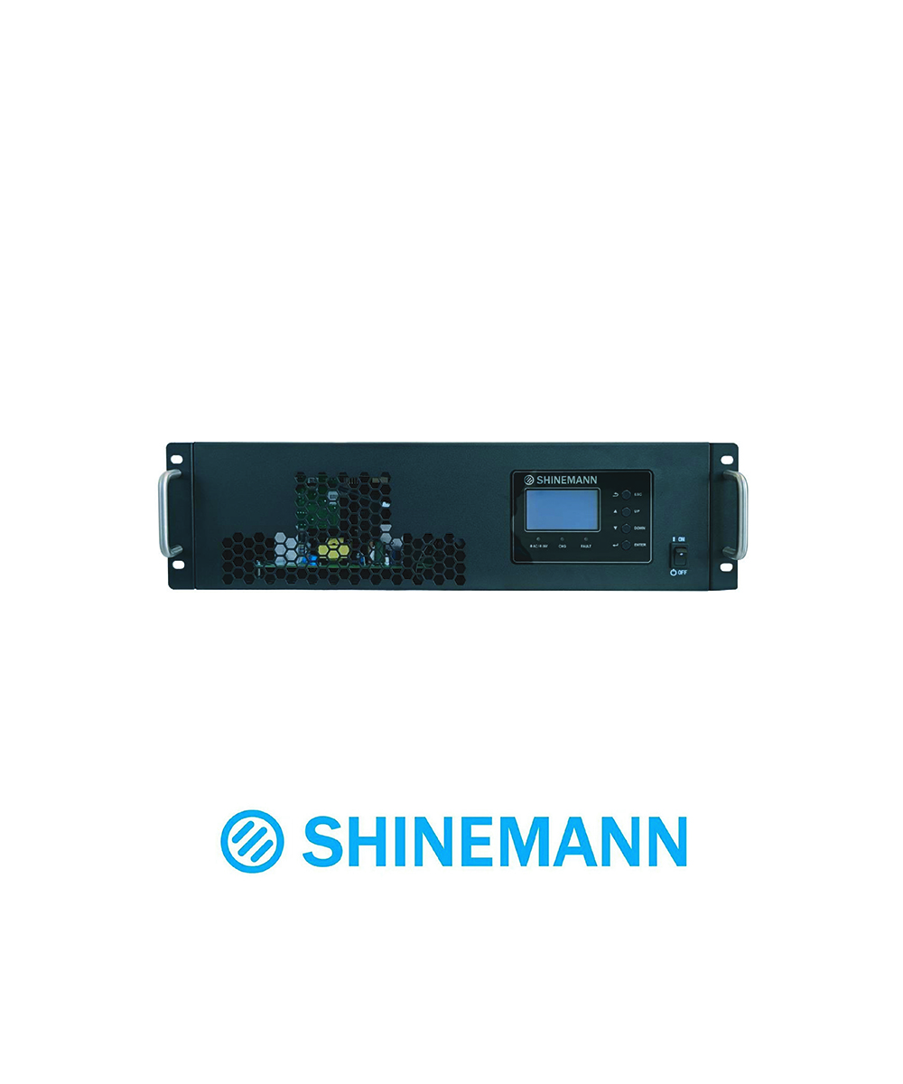
Shinemann Produkte
Power Wall 9,6KWh 48V
Offgrid WR 5KW, Wand
Offgrid WR 5KW, Einschub

Slide 45
Vielen Dank für Ihre Aufmerksamkeit!

